Slide 1
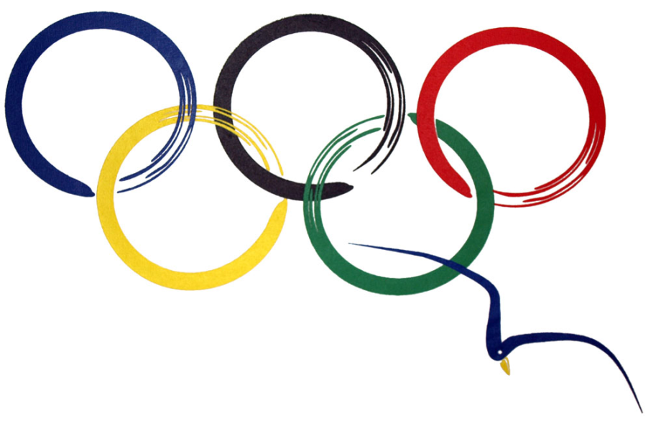
МИНИСТЕРСТВО ФИЗИЧЕСКОЙ КУЛЬТУРЫ И СПОРТА МОСКОВСКОЙ ОБЛАСТИ ГОСУДАРСТВЕННОЕ БЮДЖЕТНОЕ ПРОФЕССИОНАЛЬНОЕ ОБРАЗОВАТЕЛЬНОЕ УЧРЕЖДЕНИЕ МОСКОВСКОЙ ОБЛАСТИ «УЧИЛИЩЕ (ТЕХНИКУМ) ОЛИМПИЙСКОГО РЕЗЕРВА № 1»
Спортивное направление деятельности
Краснознаменск
2014-2017 гг.

Slide 2
- подготовка спортивного резерва для сборных команд Московской области и Российской Федерации - круглогодичная специализированная профессиональная подготовка высококвалифицированных спортсменов - организация и проведение тренировочного и соревновательного процессов для обучающихся с учетом их подготовки - методическое обеспечение тренировочного процесса
ОСНОВНЫЕ НАПРАВЛЕНИЯ ДЕЯТЕЛЬНОСТИ:

Slide 3
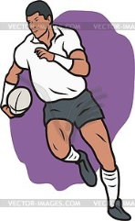
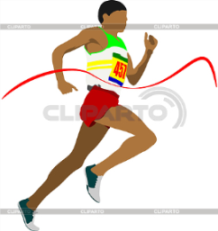
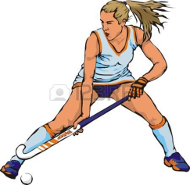
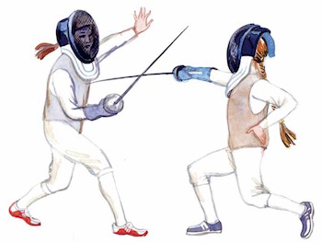
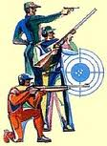
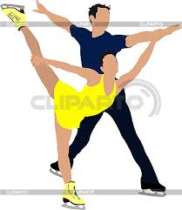
СПОРТИВНУЮ ПОДГОТОВКУ УОР ОСУЩЕСТВЛЯЕТ ПО СЛЕДУЮЩИМ ВИДАМ СПОРТА:
регби (мужчины и женщины)
легкая атлетика (спринт, метание молота, метание диска, метание копья, бег на средние дистанции)
хоккей на траве (мужчины и женщины)
фехтование (рапира, шпага, сабля)
стрельба пулевая (винтовка, пистолет)
фигурное катание на коньках (одиночное катание, спортивные танцы)
велоспорт (маунтинбайк, ВМХ)

Slide 4
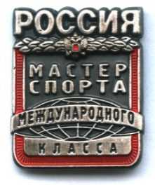
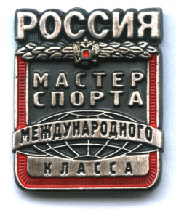
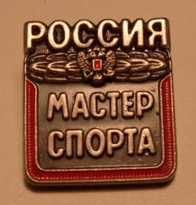
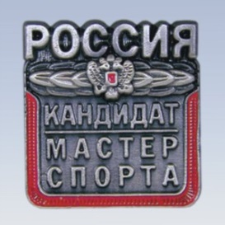
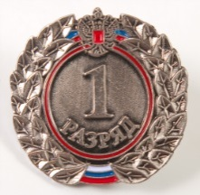
В УОР СПОРТИВНУЮ ПОДГОТОВКУ ПРОХОДИЛИ СПОРТСМЕНЫ, СЛЕДУЮЩЕГО УРОНЯ :
 | 2014 | 2015 | 2016 | 2017
МСМК | 8 | 8 | 11 | 7
МС | 23 | 25 | 30 | 31
КМС | 93 | 85 | 84 | 83
1 разряд | 6 | 9 | 3 | 8

Slide 5
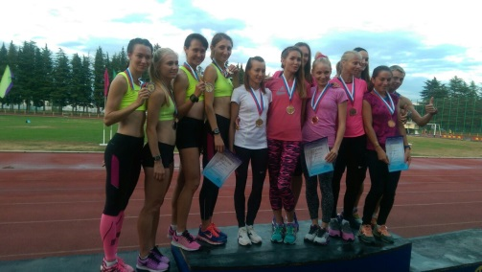
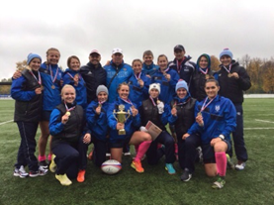
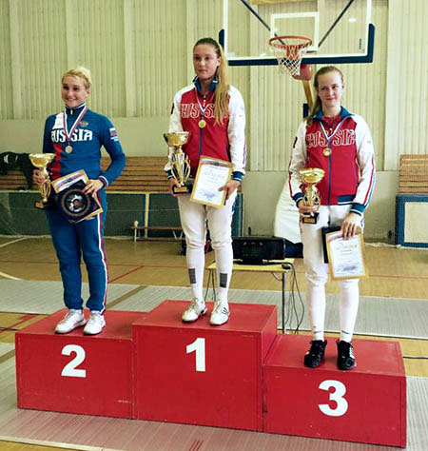
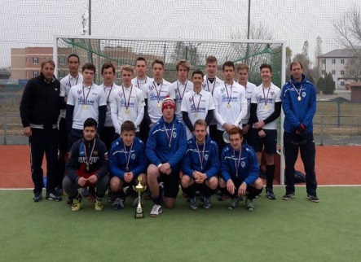
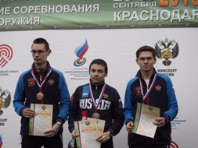
СПОРТСМЕНЫ УОР ЗАВОЕВАЛИ СЛЕДУЮЩИЕ МЕДАЛИ НА ЧЕМПИОНАТАХ, ПЕРВЕНСТВАХ И КУБКАХ РОССИИ
 | 2014 | 2015 | 2016 | 2017
золотых | 53 | 55 | 65 | 47
серебряных | 41 | 48 | 77 | 65
бронзовых | 61 | 62 | 35 | 58
ВСЕГО | 155 | 165 | 177 | 170

Slide 6
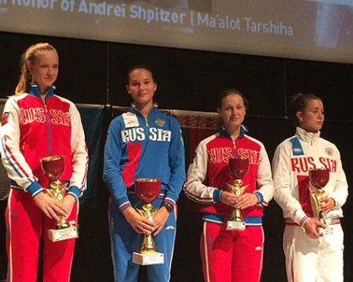
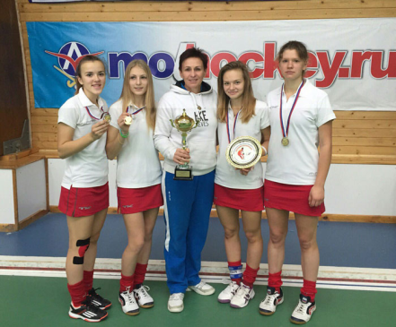
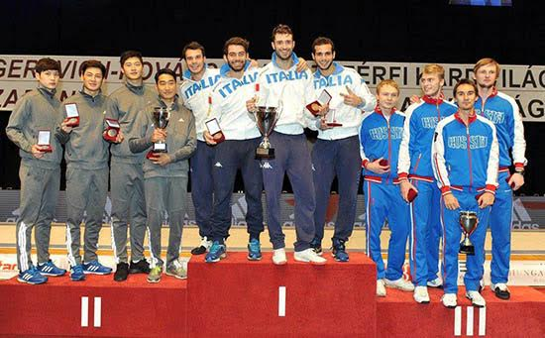
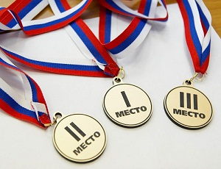
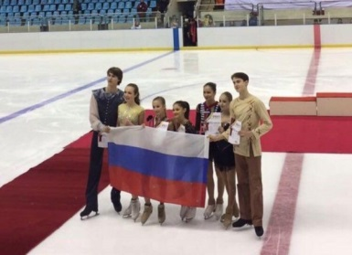
СПОРТСМЕНЫ УОР ЗАВОЕВАЛИ СЛЕДУЮЩИЕ МЕДАЛИ НА МЕЖДУНАРОДНЫХ СОРЕВНОВАНИЯХ ( чемпионат мира, чемпионат Европы, первенство мира, первенство Европы, Гран-При, , этапы Кубка мира)
 | 2014 | 2015 | 2016 | 2017
Золотых | 12 | 22 | 46 | 23
Серебряных | 8 | 12 | 18 | 8
бронзовых | 6 | 8 | 15 | 25
ВСЕГО | 26 | 42 | 79 | 56

Slide 7
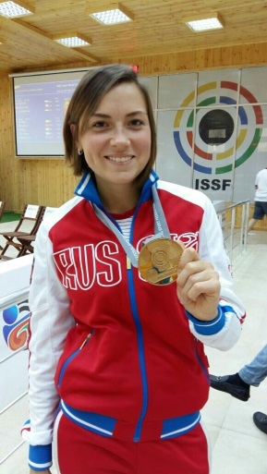
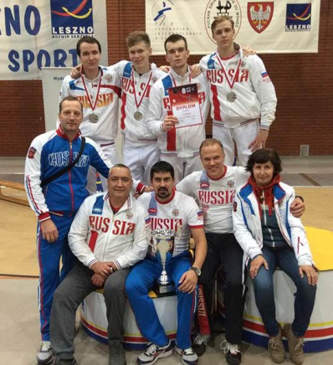
В состав сборных команд РФ по видам спорта включены спортсмены:
2014 | 2015 | 2016 | 2017
61 | 62 | 73 | 66

